Slide 1
6. USUARIOS EN LINUX SERVER
Todos los usuarios que vamos a gestionar en este SO son usuarios locales del sistema.
Su gestión solamente afectarán al equipo en el que estemos gestionando estos usuarios.
Una vez dados de alta estos usuarios, podremos iniciar sesión en este equipo localmente o mediante SSH desde otros equipos de la red.

Slide 2
6.1. ALTA DE USUARIOS
Para que un usuario pueda entrar al sistema, ha tenido que ser creado previamente.
Los usuarios que pueden crear otros usuarios son el usuario root y el principal.
Una vez creado el usuario, este podrá entrar de forma local desde el propio equipo o de forma remota utilizando programas como PuTTY.

Slide 3
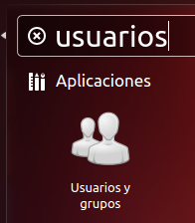
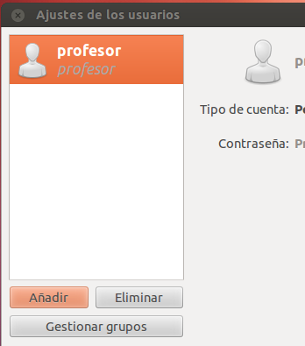
6.1. ALTA DE USUARIOS
Para poder dar de alta a usuarios locales hay que ser superusuarios.
Inicio + Usuarios y grupos
Veremos los usuarios dados de alta en el sistema.
Pulsaremos el botón Añadir.

Slide 4
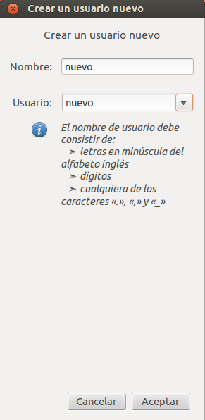
6.1. ALTA DE USUARIOS
Nombre: Tendremos que introducir el nombre del usuario que vamos a crear, cumpliendo los requisitos que se nos indican en las instrucciones.

Slide 5
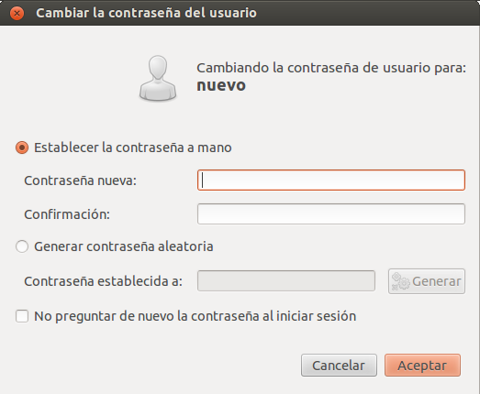
6.1. ALTA DE USUARIOS
Contraseña: Habrá que introducir la contraseña dos veces.

Slide 6
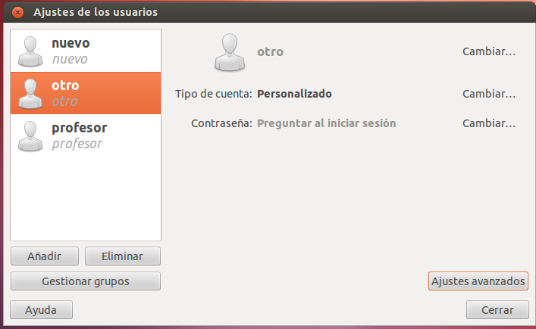
6.1. ALTA DE USUARIOS
La cuenta creada para el usuario es de tipo Personalizado.

Slide 7
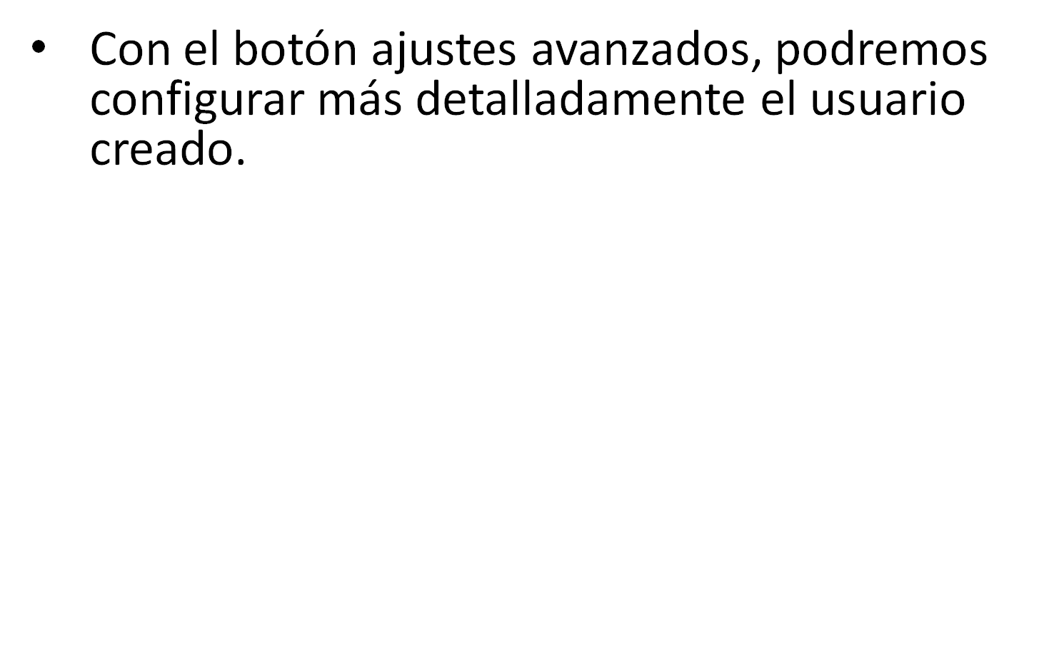
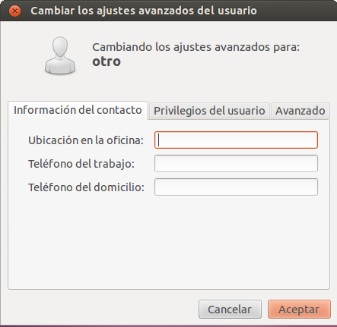
6.1. ALTA DE USUARIOS

Slide 8
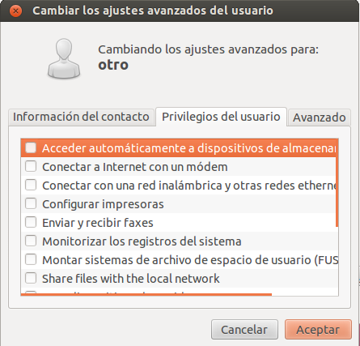
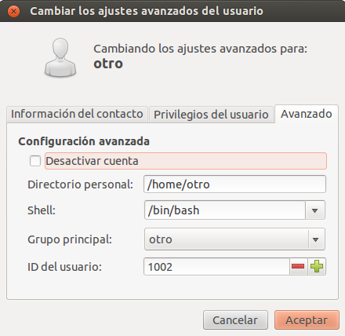
6.1. ALTA DE USUARIOS
En la pestaña Privilegios de usuario, podemos añadir o eliminar algunas características.
En la pestaña Avanzado, podremos indicar dónde y con qué nombre se creará la carpeta personal de trabajo del usuario, el tipo de Shell a usar y el grupo al que inicialmente pertenece.

Slide 9
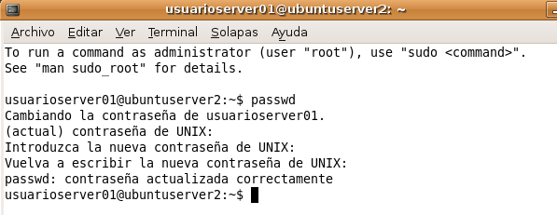
6.2. MODIFICACIÓN DE LA CONTRASEÑA DE USUARIO
Modo Gráfico: Desde Usuarios y Grupos, seleccionando el usuario y Cambiar contraseña, podemos cambiar la contraseña.
Modo Texto: Usaremos el comando passwd para cambiar la contraseña del usuario. Se pedirá la contraseña anterior y la nueva contraseña por duplicado.

Slide 10
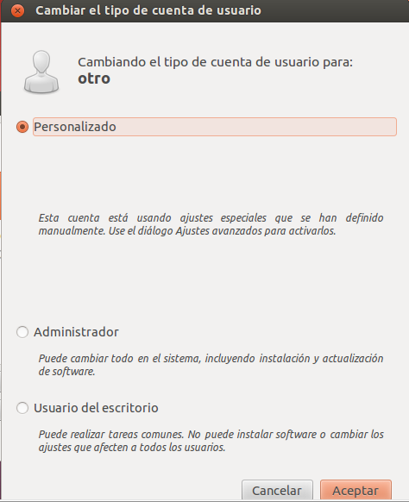
6.3. MODIFICACIÓN DE USUARIOS LOCALES
Desde Usuarios y Grupos, podremos modificar la contraseña y las opciones avanzadas como ya hemos visto y también podemos modificar el tipo de cuenta.
Para modificar el tipo de cuenta, seleccionamos el usuario y pulsamos sobre cambiar tipo de cuenta.

Slide 11
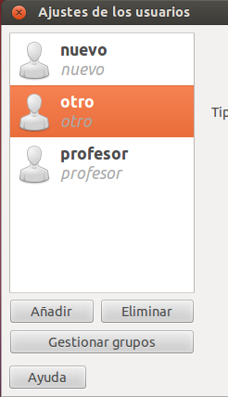
6.4. BAJA DE USUARIOS LOCALES
Para borrar un usuario, en el listado de usuarios que vemos en Usuarios y Grupos, lo seleccionaremos y pulsaremos el botón Eliminar.
La carpeta de trabajo de ese usuario, que se encuentra en /home, no se borra.

Slide 12
7. GRUPOS DE USUARIOS
Todo usuario tiene que pertenecer a un grupo para estar identificado en el sistema. Se les asigna a la hora de crear el usuario.
Un grupo puede estar formado por usuarios otros grupos, de forma que todos los privilegios concedidos a ese grupo en el sistema, se heredan de forma directa a los miembros de éste.

Slide 13
7. GRUPOS DE USUARIOS
Grupos de Linux:
  Root: este grupo tiene acceso completo y sin restricciones al equipo o dominio.
  Users: Grupo general de usuarios.
  Admin: Grupo con privilegios de administración en el sistema. A él pertenece el usuario que se introdujo en la instalación del sistema operativo.
  Ssh: Grupo al que pertenecerán los usuarios a los que se les permita conexión remota al sistema por SSH.
  Dhcp: Podrán administrar el servicio DHCP del equipo.

Slide 14
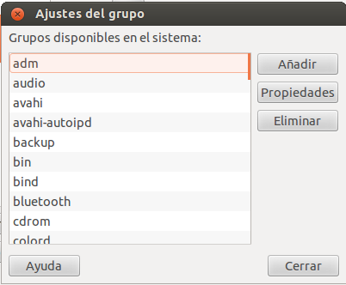
7.1 GESTIÓN DE GRUPOS DE USUARIOS
Desde Usuarios y Grupos, pulsar el botón Gestionar grupos.
Desde aquí podremos añadir grupos, ver los grupos que ya hay y los usuarios que pertenecen a ellos y borrar grupos.
Borrar un grupo, no implica que se borren los usuarios que pertenecen a él.

Slide 15
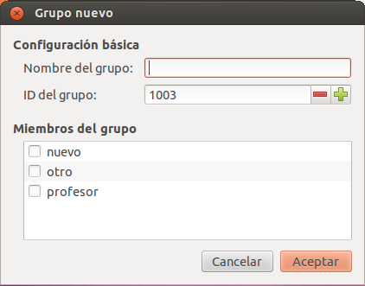
7.1.1. AÑADIR UN GRUPO
Para añadir un grupo, pulsamos el botón Añadir grupo.
Hay que meter:
  El nombre del grupo
  La identificación de grupo (= o superior a la dada)
  y marcaremos en la lista los usuarios que formarán parte del grupo.

Slide 16
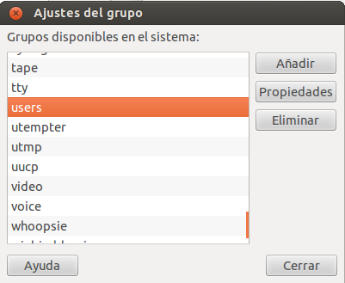
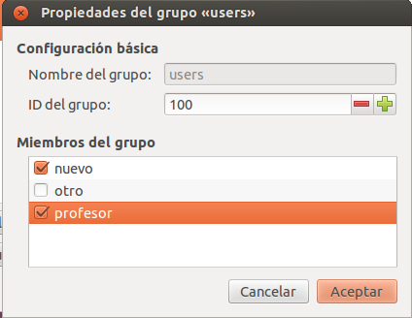
7.1.2. AÑADIR USUARIOS A UN GRUPO
Seleccionamos el grupo deseado y pulsamos sobre el botón Propiedades.
Veremos la lista de usuarios que podemos añadir.
Los marcamos y pulsamos Aceptar.
Para borrar usuarios de un grupo se hará igual pero desmarcando las casillas.

Slide 17
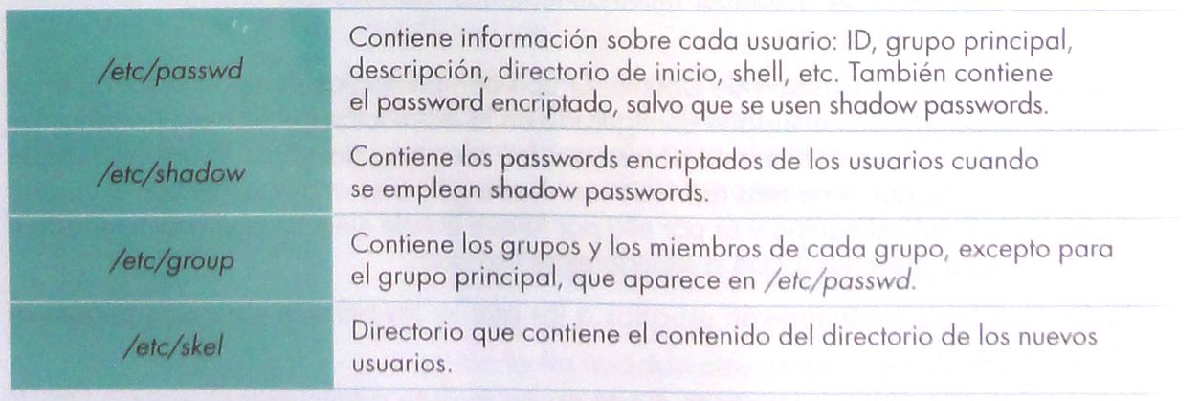
8. FICHEROS PARA LA GESTIÓN DE USUARIOS Y GRUPOS

Slide 18
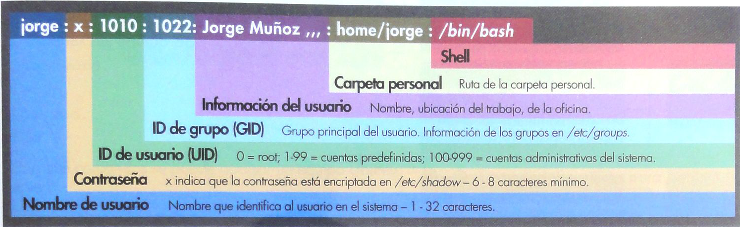
8.1. FICHEROS /ETC/PASSWD

Slide 19
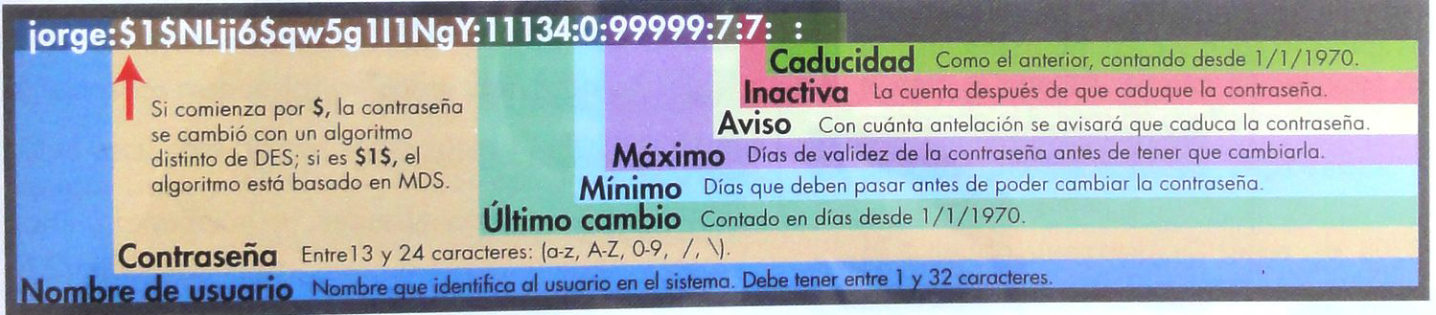
8.2. FICHEROS /ETC/SHADOW

Slide 20
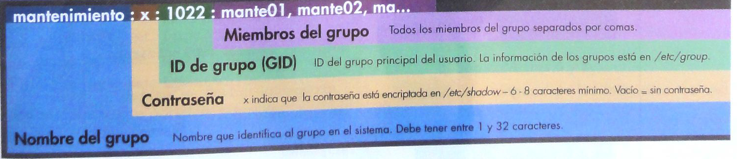
8.3. FICHEROS /ETC/GROUP

